Slide 1
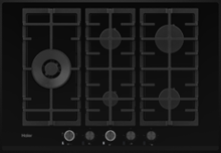
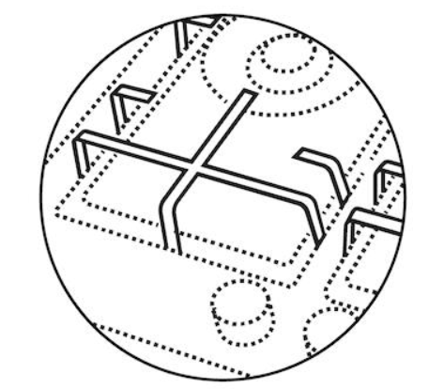
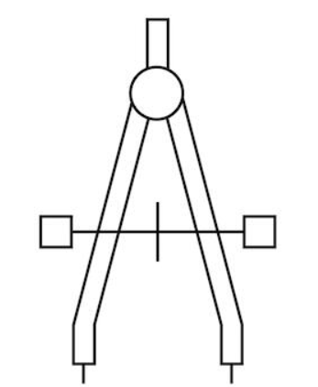
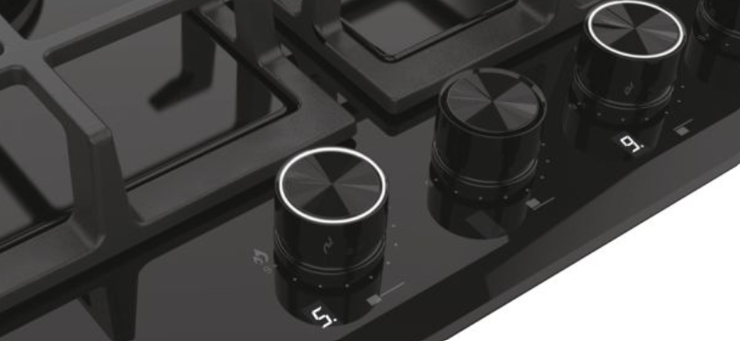
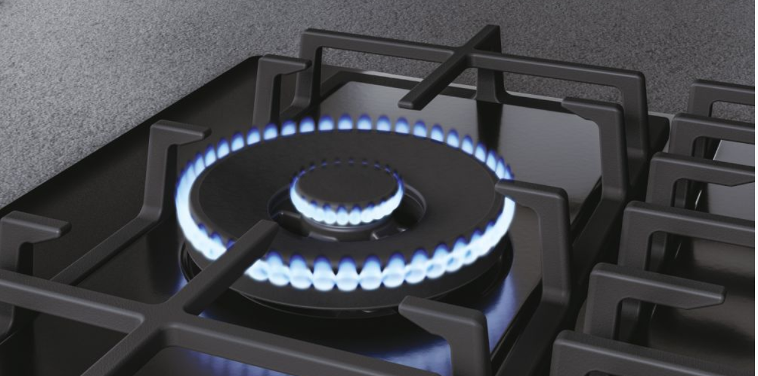
HAVG7WL5WS6B/1
Plynová varná deska Series 6 I-TURN – šířka 74,5 cm
4+1 hořáky, elektrické zapalování v knoflíku, bezpečnostní pojistka plynu, litinové mřížky, dvojitý hořák
Hlavní vlastnosti
Standardní typ media Metan (G 20)
Alternativní typ media LPG (G30) – nutno přetryskovat
Počet hořáků 5
Celkový výkon (kW) 11,7
Jištění (A) L / 230V~ Zanedbatelná spotřeba
Kmitočet sítě (Hz) 50 až 60
Hořáky
1x DC MONO Ø 138 mm, 5 kW
1x SEMI-RAPID Ø 70 mm, 1,5 kW
2x RAPID Ø 95 mm, 2,7 kW
1x AUX Ø 50 mm, 1 kW
Funkce
Preci Flame – precizní nastavení síly plamenu
9 úrovní výkonu zobrazeno číslicí pod knoflíky
Elektrické zapalování v knoflíku
Dvojitý hořák – rovnoměrná distribuce tepla
Bezpečnost
Bezpečnostní pojistka plynu
Konstrukce
Litinové podpěry hrnců (3x)
Prémiové knoflíky s LED podsvícením vpředu
Trysky na propan butan součástí balení
Cook with me –široká nabídka receptů v aplikaci hOn
Litinové podpěry hrnců
Silný plamen
Harmonický design, který perfektně ladí s celou Series 6
Logistická data
Kód 33803182
EAN 8059019057590
Barva Černé sklo
Rozměry výrobku V×Š×H (mm) 50 × 745 × 510
Čistá váha výrobku (kg) 18,6
Rozměry balení V×Š×H (mm) 146 x 800 x 570
Hmotnost s obalem (kg) 19,5

